Slide 2
第七章 控制器
7.1
控制器的组成及指令的执行
7.2
数据通路和指令的执行过程
7.3
硬布线控制器
7.4
微程序控制器
本章小结

Slide 3

7．1 控制器的组成及指令的执行
一
基本的计算机组成和功能
二
控制器的组成
三
时序系统及控制方式

Slide 4
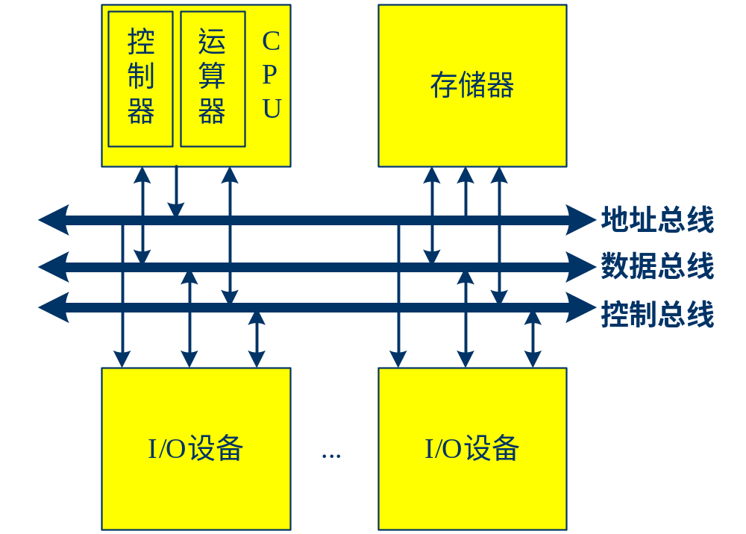
一、基本的计算机组成和功能

Slide 5
7．1．1基本的计算机组成和指令系统的设计
一、基本的计算机组成和功能
设计CPU的第一步就是确定它的用途。我们的目标是设计一个简单的CPU,该CPU的指令集就包含了:
加法指令是ADD R，#data其源操作数采用立即数寻址，目的操作数采用寄存器寻址；
JMP指令是JMP addr 采用直接寻址，addr就是下一条指令的地址。
将系统的机器字长设计为8位，地址总线和数据总线设计成8位，存储器的存储单元宽度也设计成8位。

Slide 6
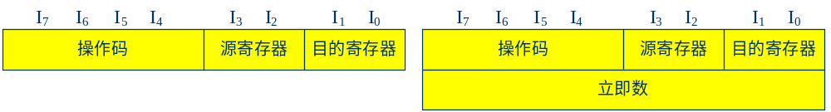
一、基本的计算机组成和功能
假设指令的长度可以是单字节或双字节，将操作码设计为4位，位于指令第一个字节的高4位，指令第一个字节的低4位，分别指示了源寄存器和目的寄存器，如果地址码字段是操作数的存储器地址或立即数等，则位于指令的第二字节
（a）单字节指令格式 (b)双字节指令格式
机器指令格式

Slide 7
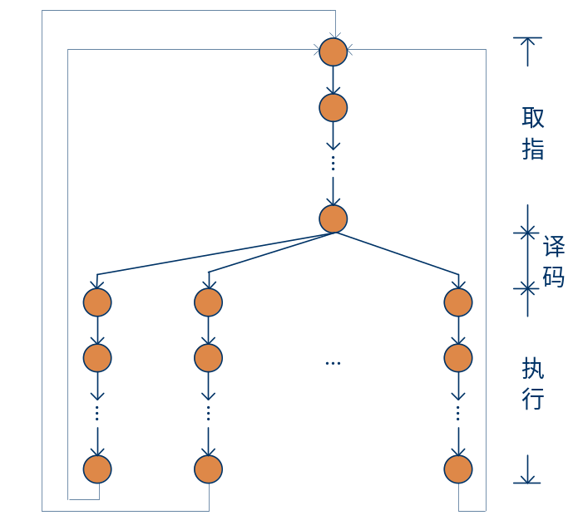
一、基本的计算机组成和功能
然后我们为这个CPU设计状态图，CPU对每条指令执行的操作都可分为如下的两个过程，译码并不对应任何状态，它只是取指令结束后到各条指令的执行周期之间的一个多路选择。
取指令周期：包括从存储器中取出一条指令，并对该指令的操作码译码；
执行周期：执行该指令。

Slide 8
7．1．2 控制器的组成
二、控制器的组成
控制器的功能是：从存储器中取指令、对指令译码、产生控制信号并控制计算机系统各部件有序地执行，从而实现这条指令的功能。
  程序计数器（PC）
    当指令顺序执行时，由PC+1产生下一条指令的地址
    当遇到转移指令时，转移地址→PC作为下一条指令的地址。
  指令寄存器（IR）
  指令译码器

Slide 9
7．1．2 控制器的组成
二、控制器的组成
  操作控制信号形成部件
    采用硬布线设计的操作控制信号形成部件
    采用微程序设计的操作控制信号形成部件
  时序信号产生器
    时序信号产生器负责提供时钟信号和机器周期信号，以规定每个操作的时间。
    时序信号产生器包括启停线路，负责控制时钟脉冲的送出与封锁，从而实现计算机的启动与停止。
  地址寄存器（AR）、数据寄存器（DR）

Slide 10
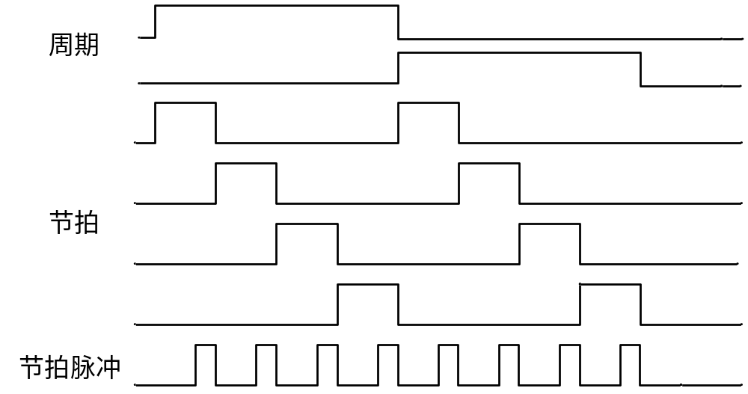
三、时序系统及控制方式
三级时序系统

Slide 11
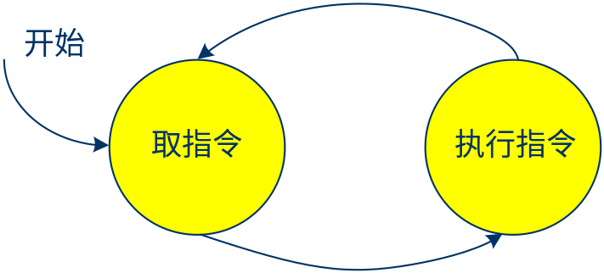
三、时序系统及控制方式
指令周期、机器周期、时钟周期
一个机器周期需要多少个节拍最合适，取决于该周期时间内需要顺序完成的基本操作步数，可采用下述方法来确定。
  统一节拍法，以最复杂的机器周期为基准来确定节拍数，每一节拍时间的长短也以最繁琐的微操作为基准，使所有的机器周期长度相等，且每一机器周期内含有相同数目的节拍，称定长机器周期。

Slide 12
三、时序系统及控制方式
  分散节拍法，根据机器周期实际的需要安排节拍数，需要多少个节拍就提供多少个节拍，称不定长机器周期。
  延长节拍法，大多数机器周期采用相同的基本节拍数，若某个机器周期内按规定的基本节拍数无法完成该周期的全部微操作，则可延长节拍。
时钟周期插入，某些微型机的时序信号中不设置节拍，直接使用时钟周期信号。一个机器周期中含有若干个时钟周期，时钟周期的数目取决于机器周期内要完成的微操作个数。一个机器周期的基本时钟周期数确定后，还可以不断插入等待时钟周期。

Slide 13
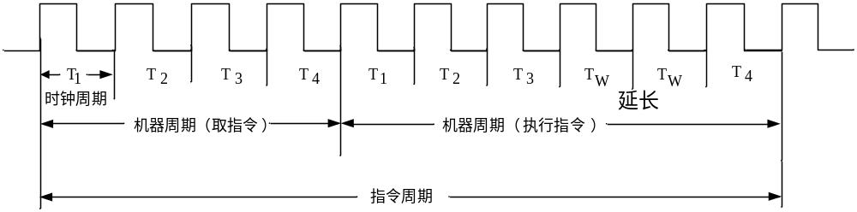
三、时序系统及控制方式
延长机器周期的时序图

Slide 14
三、时序系统及控制方式
时序脉冲发生器和启停控制
  时序脉冲发生器就是根据时钟产生一定频率的节拍脉冲信号作为整个机器工作的时序信号；
  启停控制电路是保证在适当的时刻准确可靠地开启或封锁计算机工作时钟，以控制微操作命令序列的产生或停止，从而启动或停止计算机的运行。
  通常用访问一次主存取指或取数据的时间来作为机器周期的基本时间。若个别操作不能完成的可采用增加机器周期或者采用应答方式来解决。
  控制器的时钟输入实际上是节拍脉冲序列，其频率即为机器的主频。

Slide 15
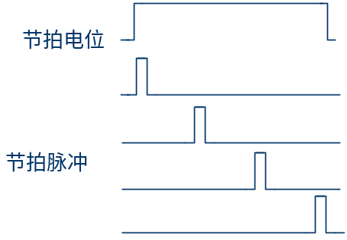
三、时序系统及控制方式
控制方式
  同步控制方式
  又称为固定时序控制方式或无应答控制方式。任何指令的执行或指令中每个微操作的执行都受事先安排好的时序信号的控制，每个时序信号的结束就意味着一个微操作或一条指令已经完成，随即开始执行后续的微操作或自动转向下一条指令的执行。
  在同步控制方式中，以微操作序列最长的指令为标准，确定控制微操作运行的时钟周期数（节拍数）。控制器产生统一的、顺序固定的、周而复始的节拍电位（机器周期信号）和节拍脉冲（时钟周期信号。
  优点：电路简单，缺点：运行速度慢。

Slide 16
三、时序系统及控制方式
  异步控制方式
  异步控制方式又称可变时序控制方式或应答控制方式。每条指令需要多少节拍，就产生多少节拍；当指令执行完毕，发出应答信号；控制器收到应答信号时，才开始下条指令的执行。
  优点：每条指令都可按其实际需要的时间分配节拍，使得指令的运行效率高；
  缺点：控制器的电路比较复杂。
  异步控制方式在计算机中得到广泛的应用。例如CPU对内存的读写；I/O设备与内存的数据交换等都采用异步控制方式，以保证高速度的执行。

Slide 17
三、时序系统及控制方式
联合控制方式
  把同步控制方式和异步控制方式结合使用的一种方式。大部分指令安排在统一的机器周期内完成，即同步控制；而将较少数特殊指令，或微操作序列过长或过短，或微操作时间难以确定的，采用异步控制来完成。
  现代计算机系统大多采用联合控制方式，其一般设计思想是，在功能部件内部采用同步控制方式，而在功能部件之间采用异步控制方式。
  优点：能保证一定的运行速度
  缺点：控制电路设计相对比较复杂。

Slide 18
7．2 数据通路和指令的执行过程
一
简单计算机系统的数据通路
二
简单计算机系统主机各部件的实现方案
三
简单计算机系统中指令的执行过程
四
MIPS单周期CPU的数据通路和指令的执行过程
五
六
七

Slide 19
一、简单计算机系统的数据通路
一般地，对于数据通路的设计，可以有两种不同的方案：
第一种是在所有需要传送数据的部件之间创建一条直接通路，这种方案对于很小的计算机系统来说是可行的，但是如果所要设计的CPU的复杂度增加的话，用这种方案来设计数据通路将变得越来越不现实。
第二种方案是在CPU内部创建一条总线，并且在各个部件之间使用总线来传递数据。

Slide 20
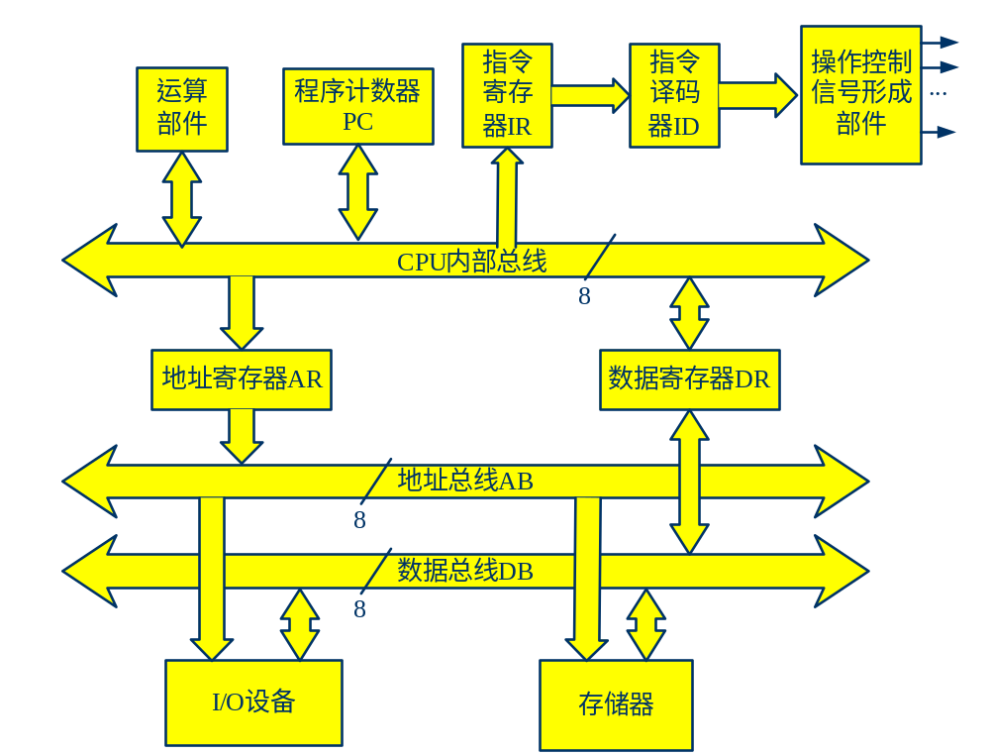
一、简单计算机系统的数据通路

Slide 21

得到访存的数据通路如下：
存储器读操作：
  送地址到CPU片内总线，并打入地址寄存器AR；控制器发送存储器读信号，启动存储器读操作，并将读出的数据从数据总线上接收至数据寄存器DR。

Slide 22
得到访存的数据通路如下：
存储器写操作：
  送地址到CPU片内总线，并打入地址寄存器AR；
  送数据到DR，DR将数据送到数据总线，控制器发送存储器写信号，启动存储器写操作。

Slide 23
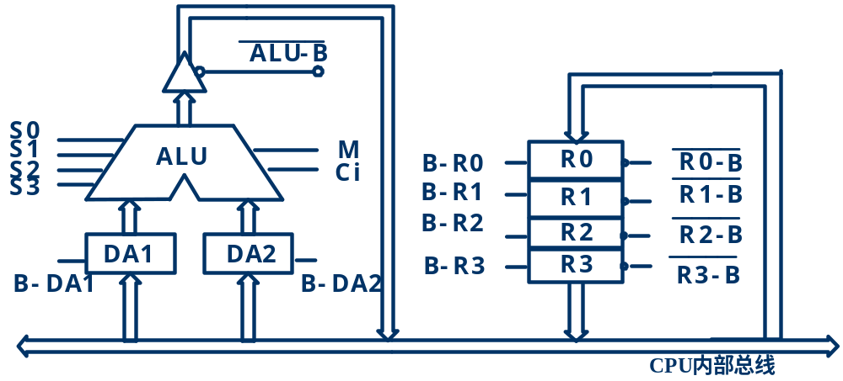
二、简单计算机系统主机各部件的实现方案
1.运算器
  8位的算术逻辑运算器，2个暂存器为DA1和DA2，控制信号用B-DA1和B-DA2,在输出端用一个三态门控制数据是否送上总线，控制信号是ALU-B#，S0~S3、M、Ci是该ALU的运算选择信号。
  R0-B#~R3-B#分别是读R0~R3的控制信号，B-R0~B-R3分别是写R0~R3的控制信号。

Slide 24
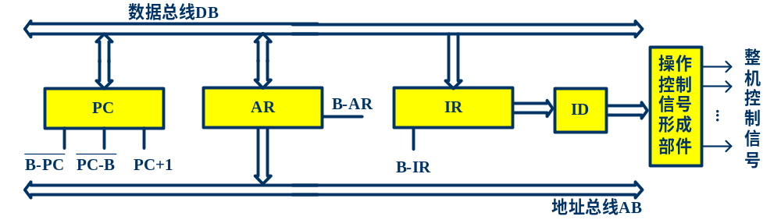
二、简单计算机系统主机各部件的实现方案
2.控制器
  程序计数器PC,PC-B#是将PC值送上数据总线的控制信号，PC+1是PC的自增1控制信号。B-PC#信号控制将数据总线的值送入PC。当把数据总线上的值送入PC的时候，需要控制信号B-PC#=0且PC+1有效，因为打入脉冲可以由PC+1提供。
  地址寄存器AR的输入控制信号是B-AR，指令寄存器IR的输入控制信号是B-IR。

Slide 25
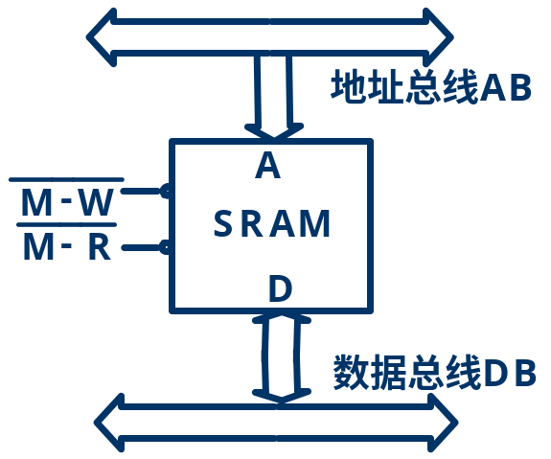
二、简单计算机系统主机各部件的实现方案
3.存储器
用一片SRAM芯片就可以满足存储需要
SRAM芯片存储单元是字节。
用两个信号M-R#和M-W#来控制读和写这个存储器。

Slide 26
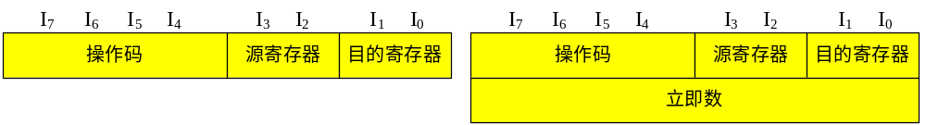
三、简单计算机系统中指令的执行过程
把指令具体化，对于加法指令（ADD R，#data）具体化为ADD R0, 06H
对于无条件跳转指令（JMP addr）具体化为JMP 04H
根据所设计的指令格式，它们都应该是双字节的指令
假如加法指令的操作码是0101，则加法指令ADD R0, 06H对应的机器码是50H和06H；
假如无条件跳转指令的操作码是1000，则无条件跳转指令JMP 04H对应的机器码是80H和04H；
（a）单字节指令格式 (b)双字节指令格式
机器指令格式

Slide 27
三、简单计算机系统中指令的执行过程
假设它们已经在存储器中了，且位于地址04H~07H的单元内，下表给出了这两条指令的内容和在存储器中的位置。
存放在存储器中的二条指令内容
指令地址 | 指令机器码 | 助记符
0000 0100 | 0101 0000 | ADD R₀, 06H
0000 0101 | 0000 0110 | 立即数
0000 0110 | 1000 0000 | JMP 04H
0000 0111 | 0000 0100 | 转移地址

Slide 28
1、取指令
控制器先将第一条指令的地址置入PC
PC将当前指令的地址送到地址寄存器AR，同时程序计数器PC的内容递增以指向下一条指令的地址；
AR的输出通过地址总线送到存储器的地址端，指明指令所在的地址单元，控制器发出读控制信号，控制从存储器中读出这条指令；
该指令通过数据总线送到指令寄存器IR。
指令取到指令寄存器IR后，指令译码器对其译码；
指令译码器将译码结果传递给操作控制信号形成部件，至此，取指令的过程完成。

Slide 29
执行指令
操作控制信号形成部件根据指令译码信息和时序周期信号，发出该指令所需的所有部件的有一定时序关系的控制信号序列，完成指令的执行。执行指令与指令的内容有很大的关系。

Slide 30
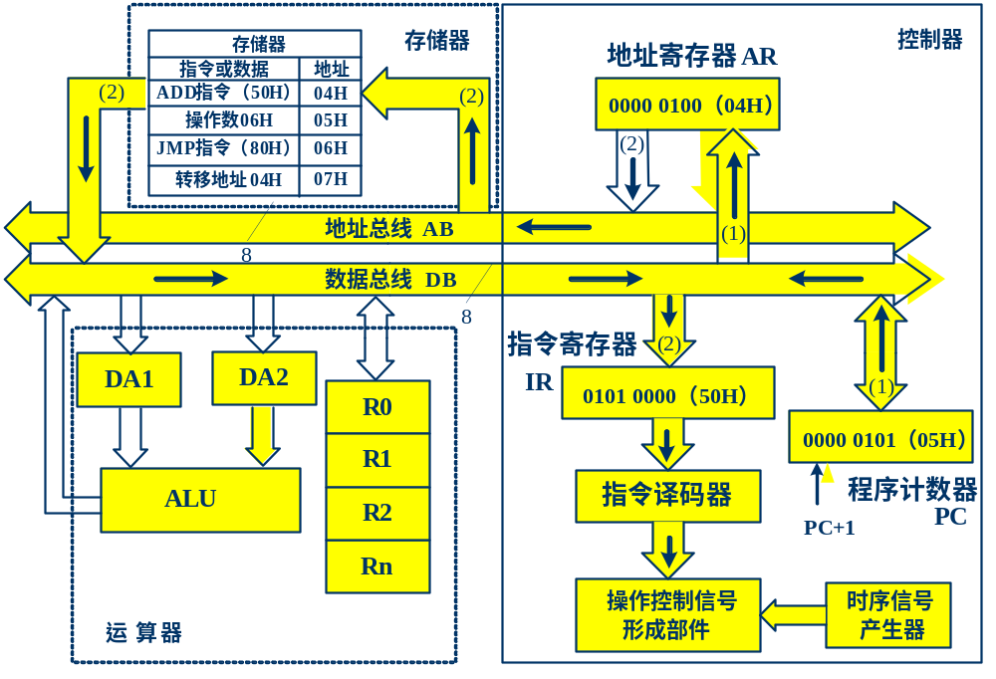
取加法指令
PC置为04H，并送到AR，AR的地址通过AB送到存储器的地址端，PC+1，指向05H，以准备取立即数；
控制器读，将该地址单元的内容50H读出，通过DB送到IR，IR中的指令送到指令译码器ID进行译码，将结果信息送到操作控制信号形成部件；
ADD R0, 06H

Slide 31
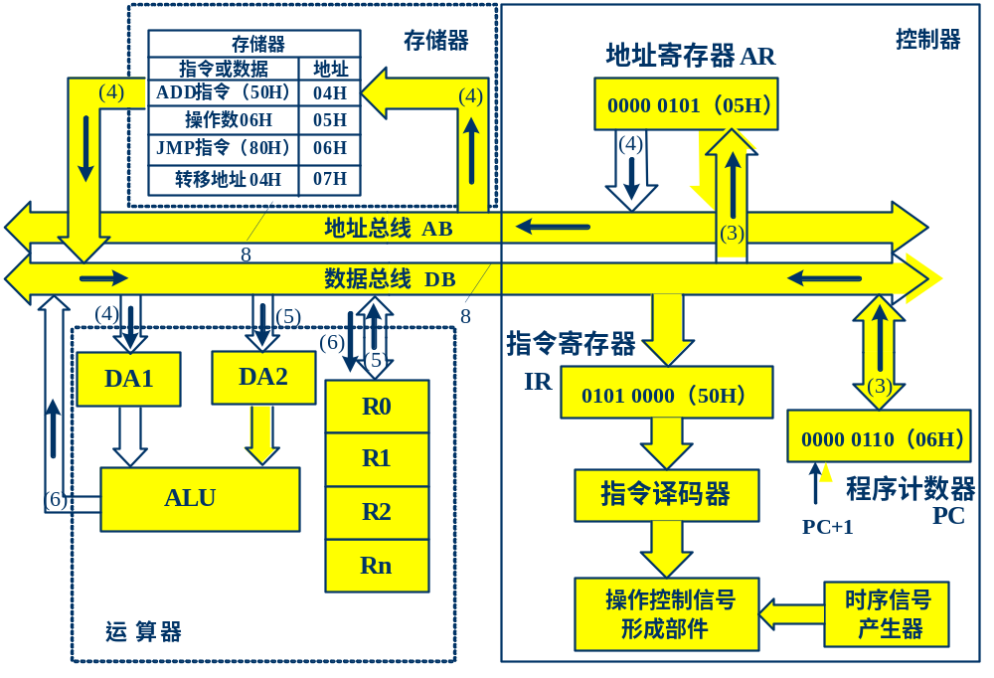
执行ADD指令
将PC的内容05H送到AR，同时PC+1；
从存储器05H单元中读出操作数，送到暂存器DA1；
根据IR中的低4位，由寄存器地址译码后，寻址源操作数寄存器为R0，从R0中取出另一操作数，送DA2；
在ALU中进行加法运算，并将结果送到目的寄存器R0中存放
ADD R0, 06H

Slide 32
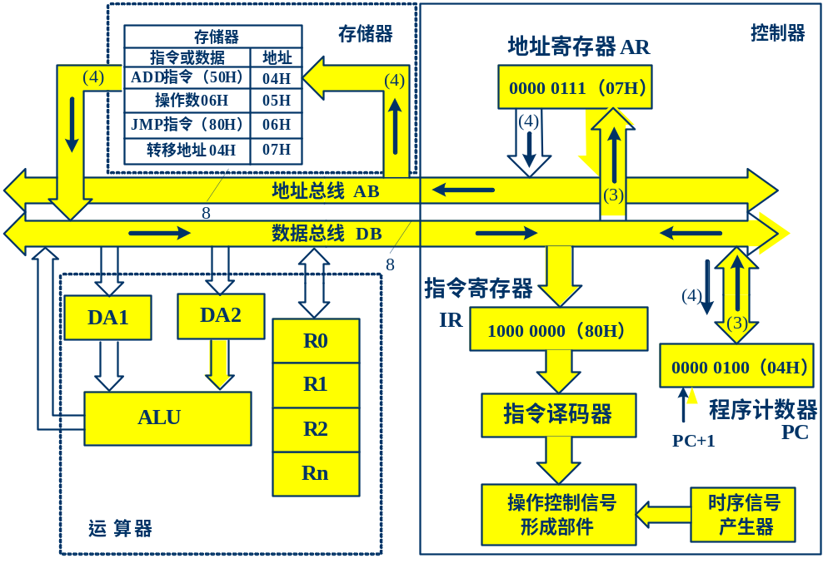
执行JMP指令的过程
转移指令是将程序转移到04H地址的指令去执行。
执行指令阶段将PC的内容07H送到AR，同时PC+1；
控制器发读信号，从存储器07H单元中读出转移地址，并通过数据总线送到PC，即实现转移操作。
JMP 04H

Slide 33
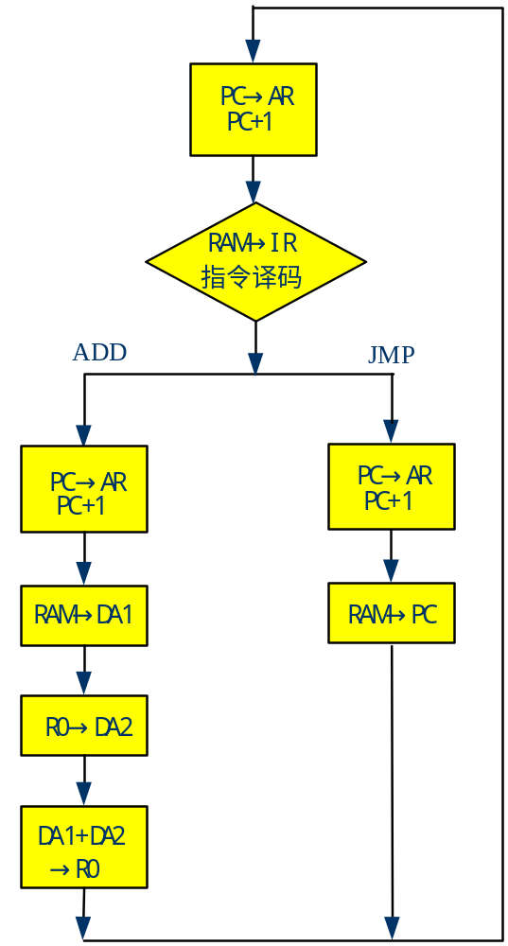
简单CPU的状态图
每个方框和菱形框代表了CPU的一个状态
简单CPU其实就是一个仅具有8个状态的有限状态机。
当执行了某个状态中的微操作时，CPU就从一个状态转移到了另一个状态。

Slide 34
四、MIPS单周期CPU的数据通路和指令的执行过程
单周期CPU：每条指令均在一个时钟周期内完成。
  所有指令的执行时间等长：1个时钟周期，CPI=1
  时钟周期需要选择所有指令中的执行路径（时间）最长的那条指令为准。
    应该是lw指令的执行时间
多周期CPU：将指令的执行过程分解成一系列步骤，每个步骤占用一个时钟周期，即：
  每条指令的执行可占用多个周期；
  允许不同指令占用的周期数不同；
  一个功能单元可以在某个指令执行过程中共享。

Slide 35
单周期CPU设计和多周期CPU设计
现代计算机并不采用单周期CPU设计方式，原因：效率太低。
CPU性能评价：最重要的是：CPU执行时间
CPU执行时间=程序的指令数×每条指令的时钟周期数（CPI）×时钟周期长度
  单周期CPU：CPI=1，但是时钟周期很长（最长指令）
  多周期CPU：虽然CPI≥1，但是时钟周期很短，且某些硬件部件可共享
多周期CPU的性能和硬件成本优于单周期CPU。
单周期CPU适用于简单指令系统。
多周期CPU适用于流水线。

Slide 36
实现MIPS核心指令子集的单周期CPU设计
选择单周期CPU实现MIPS的核心指令子集：
  所有指令都在一个时钟周期内完成；
  因此，部件不能共享；
  需要部件：
    指令存储器及取指令部件；
    寄存器堆部件及其读写电路；
    ALU部件；
    数据存储器及其读写电路；
    PC的自增与更新部件；

Slide 37
实现MIPS核心指令子集的单周期CPU设计
1、R型指令（运算类指令）
2、I型指令（访存指令）
3、转移指令（I型分支指令、J型跳转指令）
均从3个方面考虑：
  部件的设置
  数据通路的建立
  控制信号

Slide 38
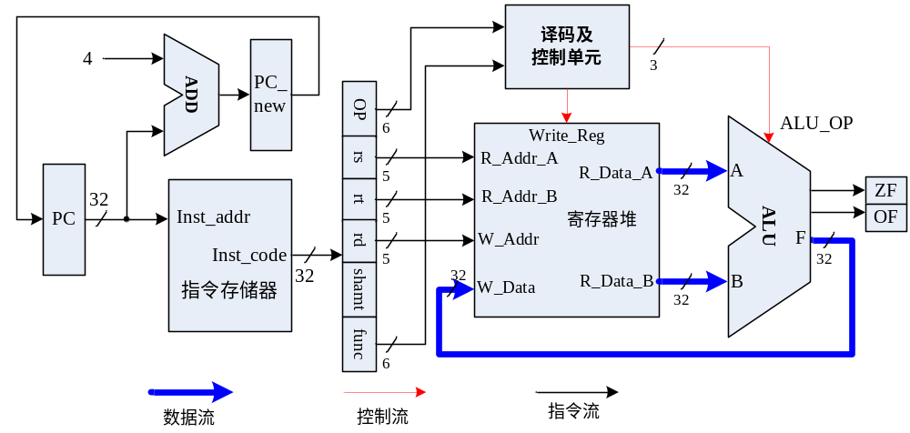
1、R型指令（运算类指令）
数据通路建立

Slide 39
1、R型指令（运算类指令）-部件
指令存储器：
  取指令：由PC提供地址，在时钟周期的上跳沿完成读操作；（也可以不受时钟控制，但是PC值在本周期内不能改变）
PC的控制：
  自增：通过加法器，+4运算，可以不受时钟控制
  更新：必须在时钟周期的下降沿完成（保证本周期内PC值不变）；
指令译码：
  不设置指令寄存器IR：why？
  读出的32位指令，分别将各字段送各数据通路部件：
    rs、rt、rd送寄存器堆；
    OP（6‘b000000）和func送译码控制单元译码。
因为在本周期内读出的指令不会改变

Slide 40
1、R型指令（运算类指令） -部件
寄存器堆：
  2个读端口：rs、rt指定读端口的地址；
  一个写端口：rd指定写端口的地址；
  2个读数据输出端口：直接送ALU的A和B端口；
  1个写数据输入端口：从ALU的运算结果输出端引入；
  写控制信号： Write_Reg
ALU：
  运算功能：8种；
  输入A和B：从寄存器堆的2个读端口接入(rs)、(rt)
  运算结果输出F：接寄存器堆的写数据端口

Slide 41
1、R型指令（运算类指令）
R型指令的控制信号：
  ALU_OP：由指令译码产生；选择ALU的运算功能；
  Write_Reg：在时钟周期的下降沿有效；控制将ALU的运算结果写入rd指定的寄存器
指令 | func | ALU_OP | 操作
add rd,rs,rt | 100000 | 100 | 算术加
sub rd,rs,rt | 100010 | 101 | 算术减
and rd,rs,rt | 100100 | 000 | 逻辑位与
or rd,rs,rt | 100101 | 001 | 逻辑位或
sltu rd,rs,rt | 101011 | 110 | 小于置位

Slide 42
2、I型指令（访存指令）
指令类型 | 指令执行过程
取数lw （I型） | mem[(rs)+offset]→rt
 | 取指令 | 读寄存器rs | ALU加运算EA=(rs)+offset | 读存储器 | 写寄存器rt
存数sw （I型） | rt → mem[(rs)+offset]
 | 取指令 | 读寄存器rs、rt | ALU加运算EA=(rs)+offset | 写存储器

Slide 43
2、I型指令（访存指令） -部件
相比R型指令的组成部件，还需要添加：
  数据存储器；
    哈佛结构；（为何不能和指令存储器共享同一个存储器？）
    读出的数据：到哪去？寄存器堆（rt）
    写入的数据：从哪来？寄存器堆（rt）
  寄存器堆：
    可以向rt对应的寄存器写入；
    设置多路选择器；
  EA的计算：加法运算；
    Offset的符号扩展部件；
    共享ALU还是另单独设计一个地址加法器？共享ALU
    问题：ALU的B口数据多了一个来源；
    解决：使用多路选择器

Slide 44
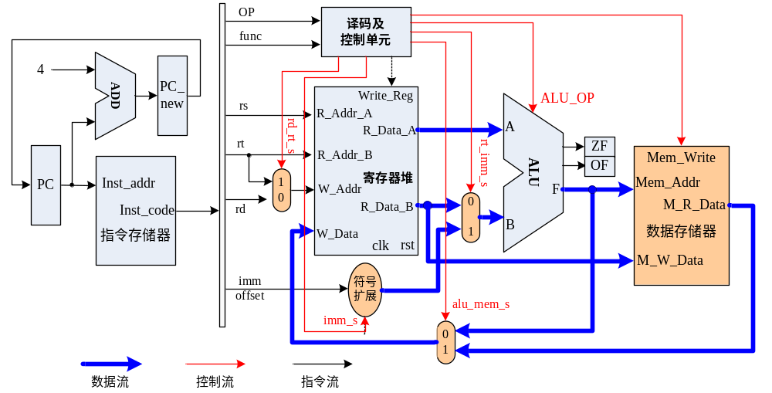
2、I型指令（访存指令） -数据通路

Slide 45
2、I型指令（访存指令） -部件
数据存储器：
  地址：由ALU计算得到的EA提供，接ALU的F端；
  写入的数据：由寄存器堆rt对应的读端口数据提供，接寄存器B口读出数据；
  读出的数据：送寄存器堆的写端口，写rt指定的寄存器
寄存器堆的多路选择器：
  需要设置2个多路选择器：
    寄存器写端口地址：指令的rd或者rt字段，二选一；
    寄存器写端口数据：ALU运算结果F或者存储器读出数据，二选一
立即数字段的符号扩展部件：
  由16位的立即数或者偏移量，扩展成32位，高16位填充符号位或者0；
  32位符号扩展数据送ALU的B端口进行计算；

Slide 46
2、I型指令（访存指令）-部件
ALU：
  B端口设置多路选择器：寄存器堆的读B端口数据或者符号扩展输出数据，二选一
指令译码：
  读出的32位指令，分别将各字段送各数据通路部件：
    rs、rt、rd送寄存器堆；
    Imme/offset送符号扩展部件；
    OP和func送译码控制单元译码。

Slide 47
2、I型指令（访存指令） -控制信号
I型访存指令的控制信号：
  数据存储器的写信号Mem_Write；
  三个多路选择器的选择信号；
  符号扩展的控制信号；控制有符号扩展和无符号扩展
信号 | R型指令 | lw rt, offset(rs) | sw rt, offset(rs)
rd_rt_s | 0 | 1 | ——
imm_s | —— | 1 | 1
rt_imm_s | 0 | 1 | 1
alu_mem_s | 0 | 1 | ——
ALU_OP | *** | 100 | 100
Write_Reg | 1 | 1 | 0
Mem_Write | 0 | 0 | 1

Slide 48
3、转移指令
指令类型 | 指令执行过程
分支（I型） beq rs,rt,offset | If (rs=rt) PC+offset*4→PC
 | 取指令 | 读寄存器 rs、rt | ALU减运算 （比较） | *写PC（ZF=1）
跳转（J型） J target | {PC[31:28],target,2’b00}→PC
 | 取指令 | 写PC

Slide 49
3、转移指令 -分析
对于beq指令：
  rs和rt的比较：使用ALU实现，置位ZF标志；
  相对转移的地址计算：需要一个新的加法器实现；
  Offset*4的实现：将符号扩展后的32位offset左移2位，需要一个移位器
  PC值的修改：除了自增4之外，多了一个选择——计算得到的相对转移地址（ZF=1时，转移地址→PC）
对于J指令：
  页面寻址方式：不需要单独部件，信号拼接即可得到跳转地址EA
  PC值的修改：又多了一个选择——拼接得到的跳转地址

Slide 50
3、转移指令 -部件
新增部件：
  相对转移地址加法器；
  偏移量移位器；
  PC更新的多路选择器：三选一
    自增：即PC+4（顺序指令）
    相对转移地址：PC+4+offset*4，即相对转移地址加法器的输出（分支指令）
    页面寻址的转移地址：拼接得到转移地址（跳转指令）

Slide 51
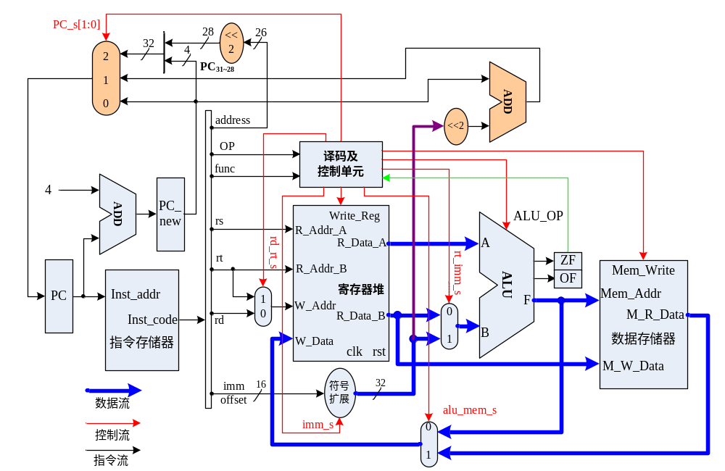
3、转移指令 -数据通路

Slide 52
3、转移指令 -部件
（相对转移）地址加法器：
  功能：加法
  输入数据：
    PC的新值（PC+4）
    16位offset经过符号扩展后的32位偏移量再左移2位的值；
  输出数据：加法结果，送PC的多路选择器
PC的多路选择器：
  三选一：由2位信号PC_s[1:0]选择；
    2’b00：PC的新值PC_New（=PC+4）;
    2’b01：地址加法器的输出（= PC+4+offset*4）；
    2’b10：页面寻址的拼接地址{PC[31:28],address,2’b00}

Slide 53
3、转移指令 -控制信号
转移类指令的控制信号：
  PC_s[1:0]：选择PC的更新值
信号 | R型指令 | lw | sw | beq | J
rd_rt_s | 0 | 1 | —— | —— | ——
imm_s | —— | 1 | 1 | 1 | ——
rt_imm_s | 0 | 1 | 1 | 0 | ——
alu_mem_s | 0 | 1 | —— | —— | ——
ALU_OP | *** | 100 | 100 | 101 | ——
Write_Reg | 1 | 1 | 0 | 0 | 0
Mem_Write | 0 | 0 | 1 | 0 | 0
PC_s[1:0] | 00 | 00 | 00 | ZF=1:01 ZF=0:00 | 10

Slide 54
指令的执行过程
(一)
指令执行过程概述
(二)
典型指令的执行过程
(三)
计算机的工作过程

Slide 55
（一）指令执行过程概述
一条指令的执行过程包括取指令、分析指令、执行指令三个步骤：
①指令在哪里？
指令在主存
1、取指令
②如何取？
读主存
指令地址=？
在PC中
③取到哪里？
单周期CPU：译码器
多周期CPU：IR
总结：取指令就是以PC为地址读存储器，读出的指令送IR或者指令译码器，PC自增。

Slide 56
（一）指令执行过程概述
①指令的功能？
对OP字段译码
2、分析指令：
②操作数在哪里？
识别寻址方式
③指令含几个字？
确定是否要继续取指令第二字
总结：分析指令就是控制指令译码器ID工作，产生识别指令OP和寻址方式的控制信号。

Slide 57
（一）指令执行过程概述
取指令剩余字（如果需要的话）；
根据寻址方式计算操作数的EA；
取操作数。
①取操作数
3、执行指令
②执行操作或处理
根据指令功能执行：传送/计算/移位/转移等操作
总结：执行指令的具体操作取决于指令的功能与寻址方式（影响到部件的操作过程）。

Slide 58
（二）典型指令的执行过程
1、R型指令
2、I型访存指令
3、I型分支指令
4、J型跳转指令
地址 | 机器码 | 汇编指令 | 功能
0040 0000H | 000000 01000 01001 10000 00000 100000 | L:add $s0,$t0,$t1 | ($t0)+($t1)→$s0
0040 0004H | 100011 10000 10001 0000 0000 1100 1000 | lw $s1,200($s0) | mem[($s0)+200]→$s1
0040 0008H | 101011 01011 10010 0000 0001 0010 1100 | sw $s2,300($t3) | $s2→mem[($t3)+300]
0040 000CH | 000100 10000 10001 1111 1111 1111 1100 | beq $s0,$s1,L | If ($s0=$s1) PC+4+(-4)*4→PC
0040 0010H | 000010 0000 0100 00 00 0000 0000 0000 00 | J L | {PC[31:28],address,2’b00} →PC

Slide 59
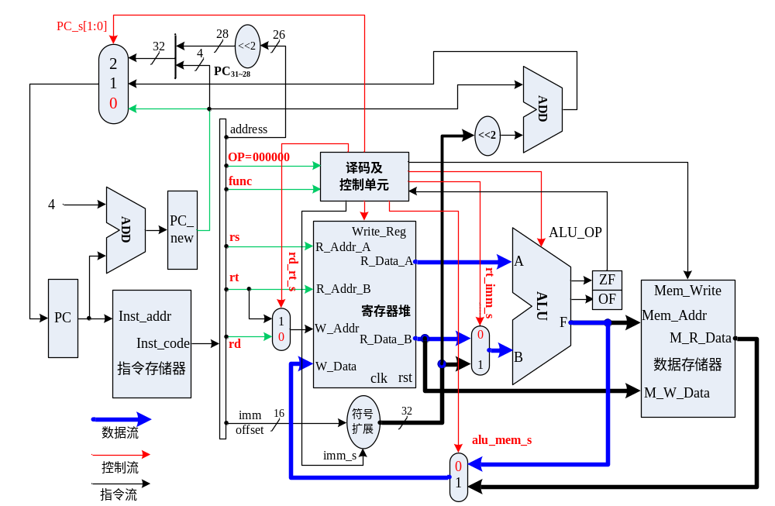
1、R型指令 -数据通路

Slide 60
1、R型指令 -执行过程
（1）根据PC从指令存储器取出指令，PC自增
  得到I_mem[PC]，（PC）+4
（2）译码及控制单元工作，置各控制信号状态；读寄存器值
  译码：若OP=000000，则置rd_rt_s=0，rt_imm_s=0，alu_imm_s=0，Write_reg=1,再根据func置ALU_OP的编码。
  读寄存器rs、rt的值送ALU；
（3）ALU执行规定的运算操作
（4）ALU运算结果写入rd指向的寄存器。

Slide 61
1、R型指令 -举例：add $s0,$t0,$t1
助记符 | 指令格式（位）
 | 31..26 | 25..21 | 20..16 | 15..11 | 10..6 | 5..0
R型指令 | op | rs | rt | rd | shamt | func
add rd,rs,rt | 000000 | rs | rt | rd | 00000 | 100000
add $s0,$t0,$t1 | 000000 | 01000 | 01001 | 10000 | 00000 | 100000
func=100000：置ALU_OP=100，做算术加操作

Slide 62
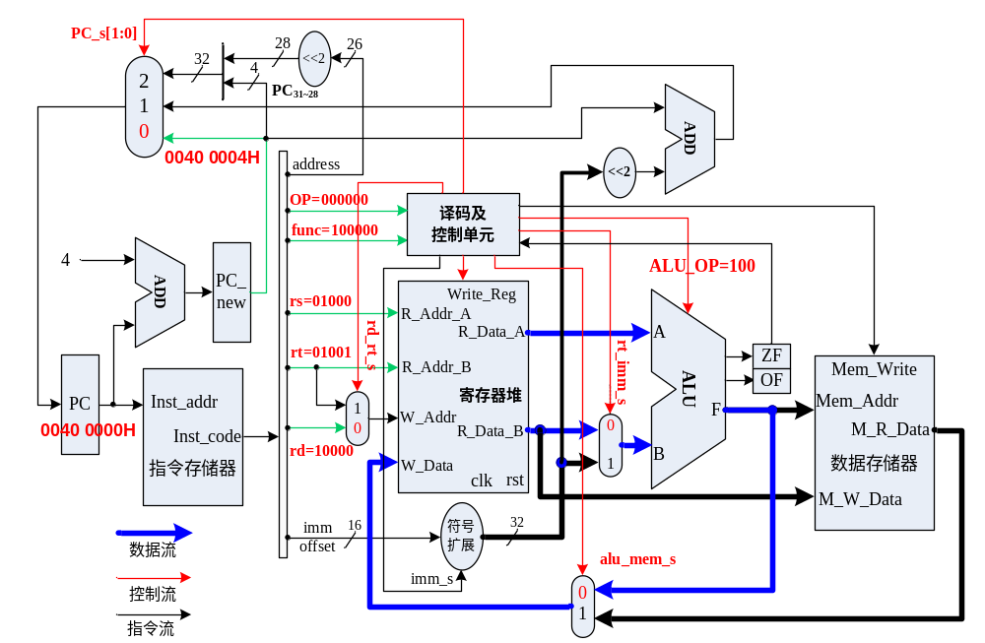
1、R型指令 -举例：add $s0,$t0,$t1
彩色的线构成数据通路

Slide 63
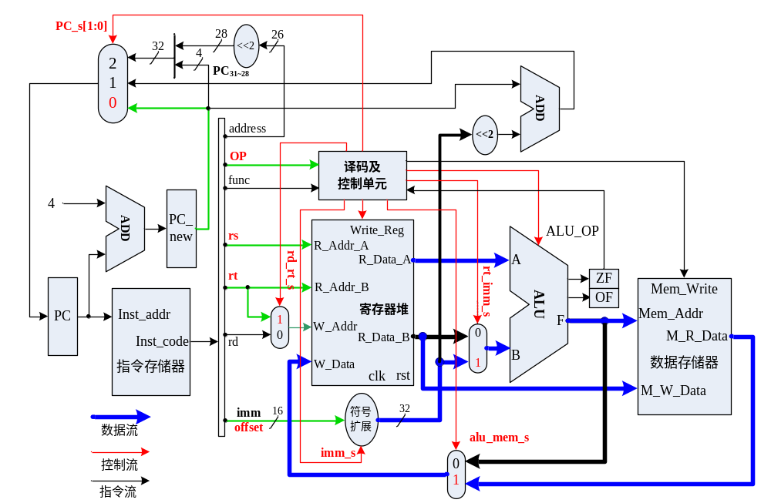
2、I型访存指令 -数据通路

Slide 64
2、I型访存指令 -执行过程
（1）根据PC从指令存储器取出指令，PC自增
  得到I_mem[PC]，（PC）+4
（2）译码及控制单元工作，置各控制信号状态；读寄存器值
取数指令：lw(OP=100011)
  译码：置rd_rt_s=1,imm_s=1, rt_imm_s=1, alu_mem_s=1, Write_reg=1, ALU_OP=100, Mem_write=0;
  读寄存器：rs的值送ALU;
存数指令：sw(OP=101011)
  译码：置rd_rt_s=1, imm_s=1, rt_imm_s=1, Write_reg=0, ALU_OP=100, Mem_write=1;
  读寄存器： rs的值送ALU，rt的值送数据存储器
（3）ALU执行算术加运算操作，计算EA；
取数指令lw：
（4）数据存储器执行读操作
（5）写入rt指向的寄存器
存数指令sw：
（4）数据存储器执行写操作

Slide 65
2、I型访存指令 -举例：lw、sw
助记符 | 指令格式（位）
 | 31..26 | 25..21 | 20..16 | 15.. 0
I型指令 | op | rs | rt | offset/imme
lw rt, offset(rs) | 100011 | rs | rt | offset
lw $s1,200($s0) | 100011 | 10000 | 10001 | 0000 0000 1100 1000
sw rt, offset(rs) | 101011 | rs | rt | offset
sw $s2,300($t3) | 101011 | 01011 | 10010 | 0000 0001 0010 1100
EA=(rs)+offset：ALU_OP=100，做算术加操作

Slide 66
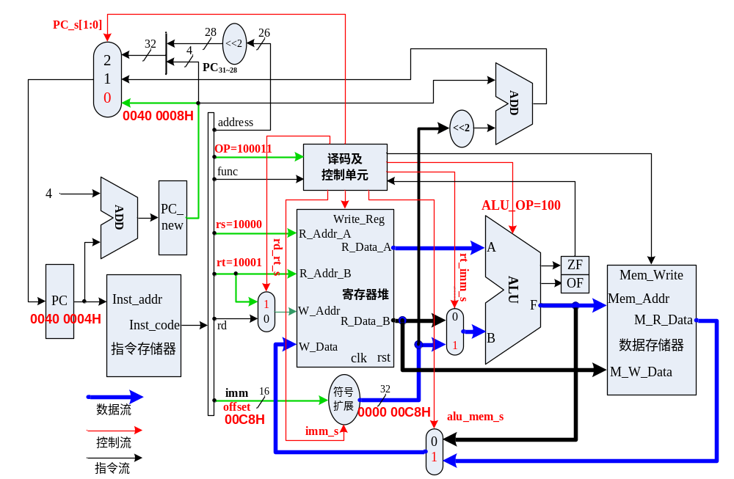
2、I型访存指令 -举例：lw $s1,200($s0)
彩色的线构成数据通路

Slide 67
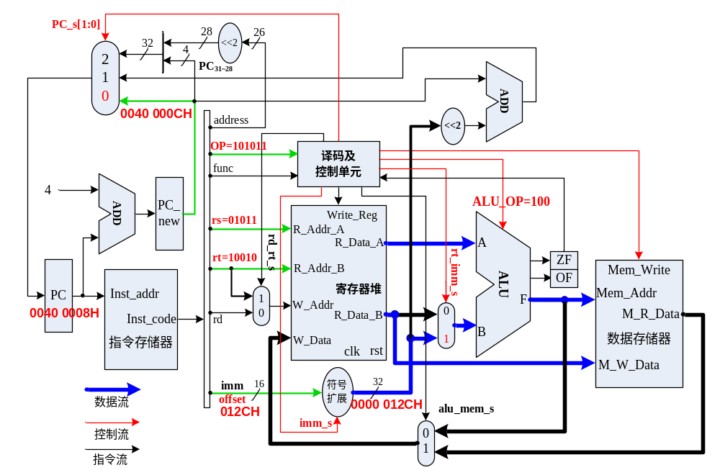
2、I型访存指令 -举例：sw $s2,300($t3)
彩色的线构成数据通路

Slide 68
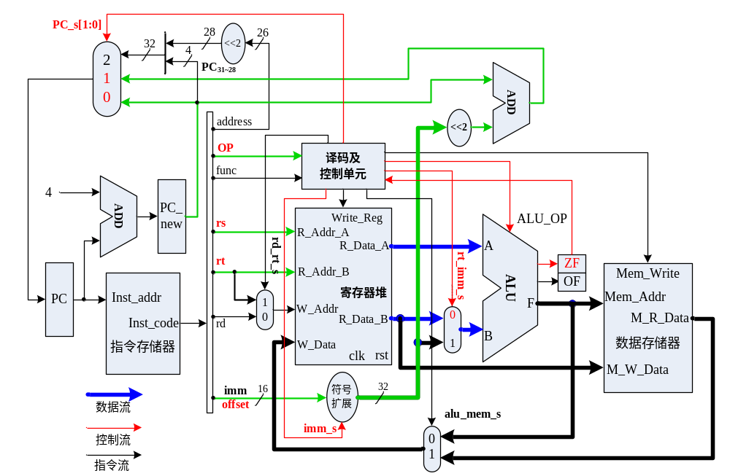
3、I型分支指令 -数据通路(beq)

Slide 69
3、I型分支指令 -执行过程
（1）根据PC从指令存储器取出指令，PC自增
  得到I_mem[PC]，（PC）+4
（2）译码及控制单元工作，置各控制信号状态；读寄存器值
  译码：置imm_s=1,rt_imm_s=0, ALU_OP=101, Write_reg=0,Mem_write=0;
  读寄存器：rs、rt的值送ALU;
（3）ALU执行算术减操作，比较(rs)和(rt)，并修改ZF；地址加法器执行加法，计算转移目标地址
  ALU执行(rs)-(rt)操作，根据结果置ZF标志(=0，则置ZF=1，≠0，则置ZF=0)
  地址加法器执行(PC+4)+(offset*4)操作，计算转移目标地址
（4）根据ZF标志，选择PC+4(ZF=0)或者转移目标地址(ZF=1)修改PC值。

Slide 70
3、I型分支指令 -举例：beq $s0,$s1,offset
助记符 | 指令格式（位）
 | 31..26 | 25..21 | 20..16 | 15.. 0
I型指令 | op | rs | rt | offset/imme
beq rt,rs, offset | 000100 | rs | rt | offset
beq $s0, $s1,L | 000100 | 10000 | 10001 | 1111 1111 1111 1100
Offset的计算：当前指令的下一条指令与转移目标指令之间的偏移量（指令条数）；
譬如：L的地址是0040 0000H，而PC+4是0040 0010，偏移量是-10H，每条指令4B，即偏移指令条数是：-10H ÷4=-4，所以偏移量=-4,用16位补码表示= 1111 1111 1111 1100

Slide 71
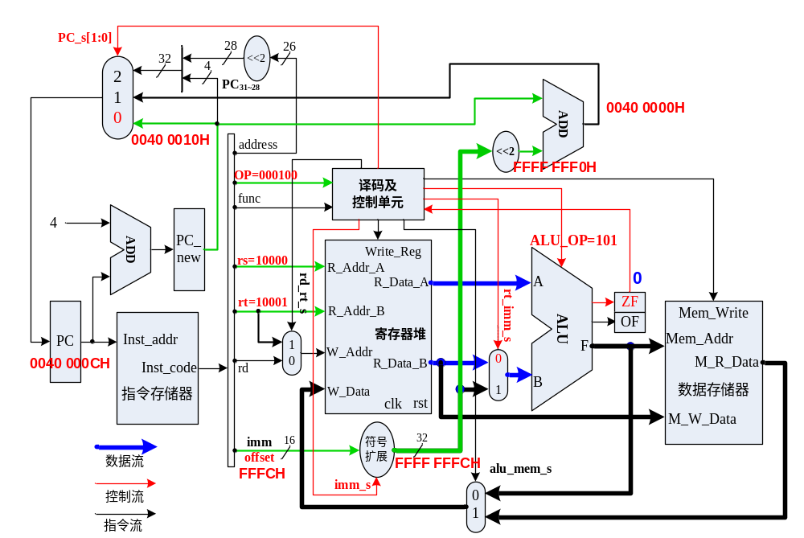
3、I型分支指令 -举例：beq $s0,$s1,offset
不转移

Slide 72
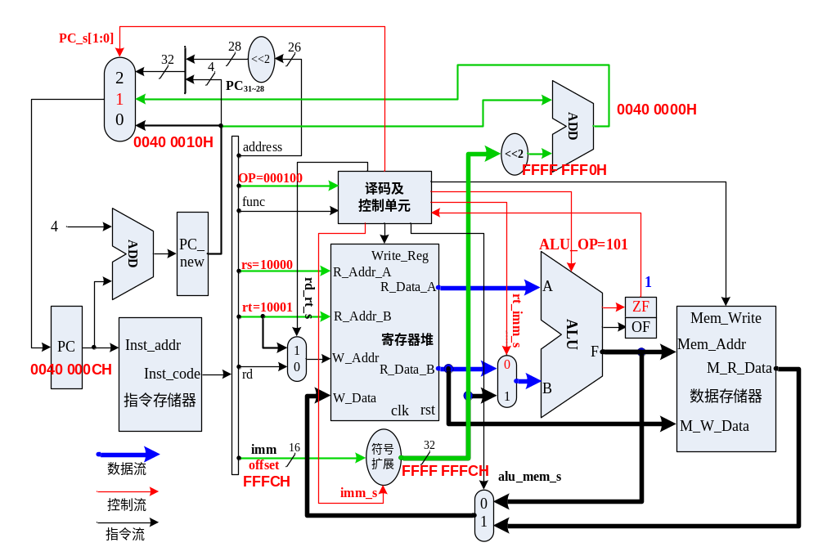
3、I型分支指令 -举例：beq $s0,$s1,offset
转移

Slide 73
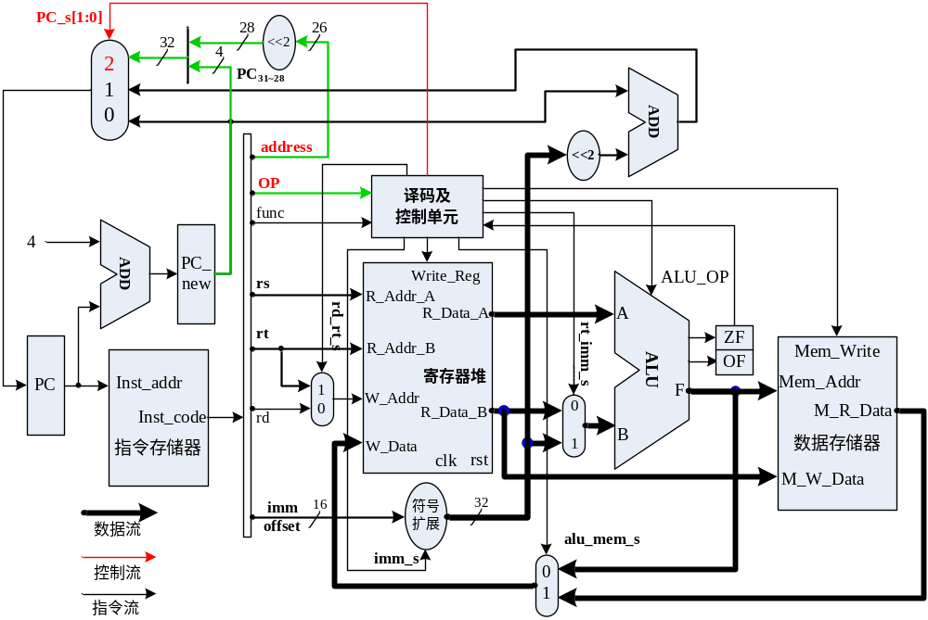
4、J型跳转指令 -数据通路(J L)

Slide 74
4、J型跳转指令 -执行过程
（1）根据PC从指令存储器取出指令，PC自增
  得到I_mem[PC]，（PC）+4
（2）译码及控制单元工作，置各控制信号状态；转移地址置PC
  译码：置PC_s=10, Write_reg=0,Mem_write=0;
  转移： {PC[31:28],address,2’b00} →PC

Slide 75
4、J型跳转指令 -举例：J L
助记符 | 指令格式（位）
 | 31..26 | 25..0
J型指令 | op | address
J Label | 000010 | address
J L | 000010 | 0000 0100 0000 0000 0000 0000 00
address的计算：目标指令地址的第27位到第2位，即[27..2]；
譬如：L的地址是0040 0000H，address= 0000 0100 0000 0000 0000 0000 00 。
注意：J指令的转移目标地址必须与J指令本身在同一页面内（就是指令地址的高4位相等）。

Slide 76
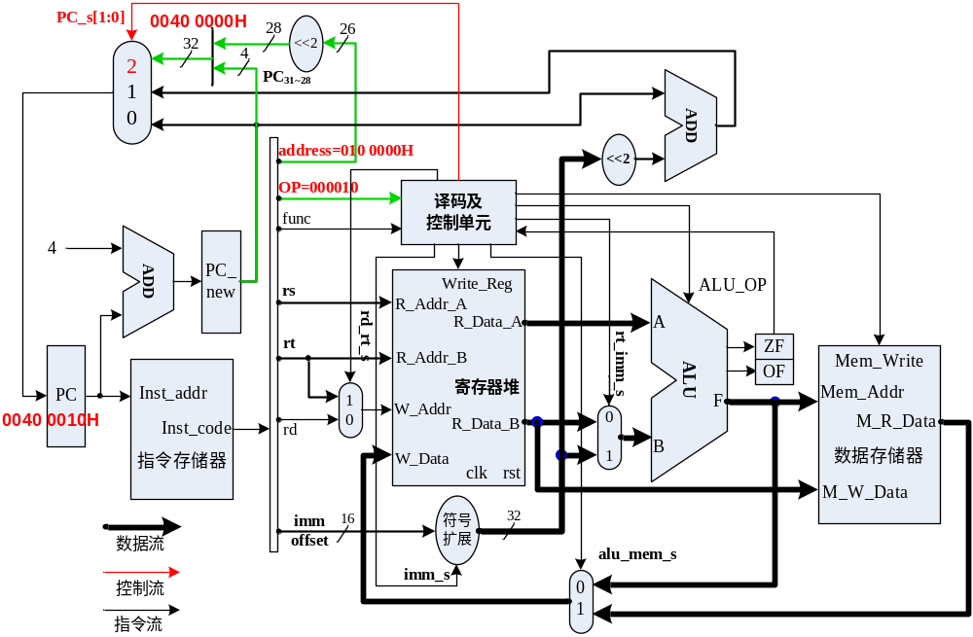
4、J型跳转指令 -举例：J L

Slide 77
（三）计算机的工作过程
计算机的工作过程即是循环往复的取指令、分析指令、执行指令的过程。
开机
上电
产生
Reset
信号
置PC为第一条指令的地址
取指令
分析指令
执行指令

Slide 78
作业
补充作业

Slide 79
The End !

